Slide 1


Slide 2
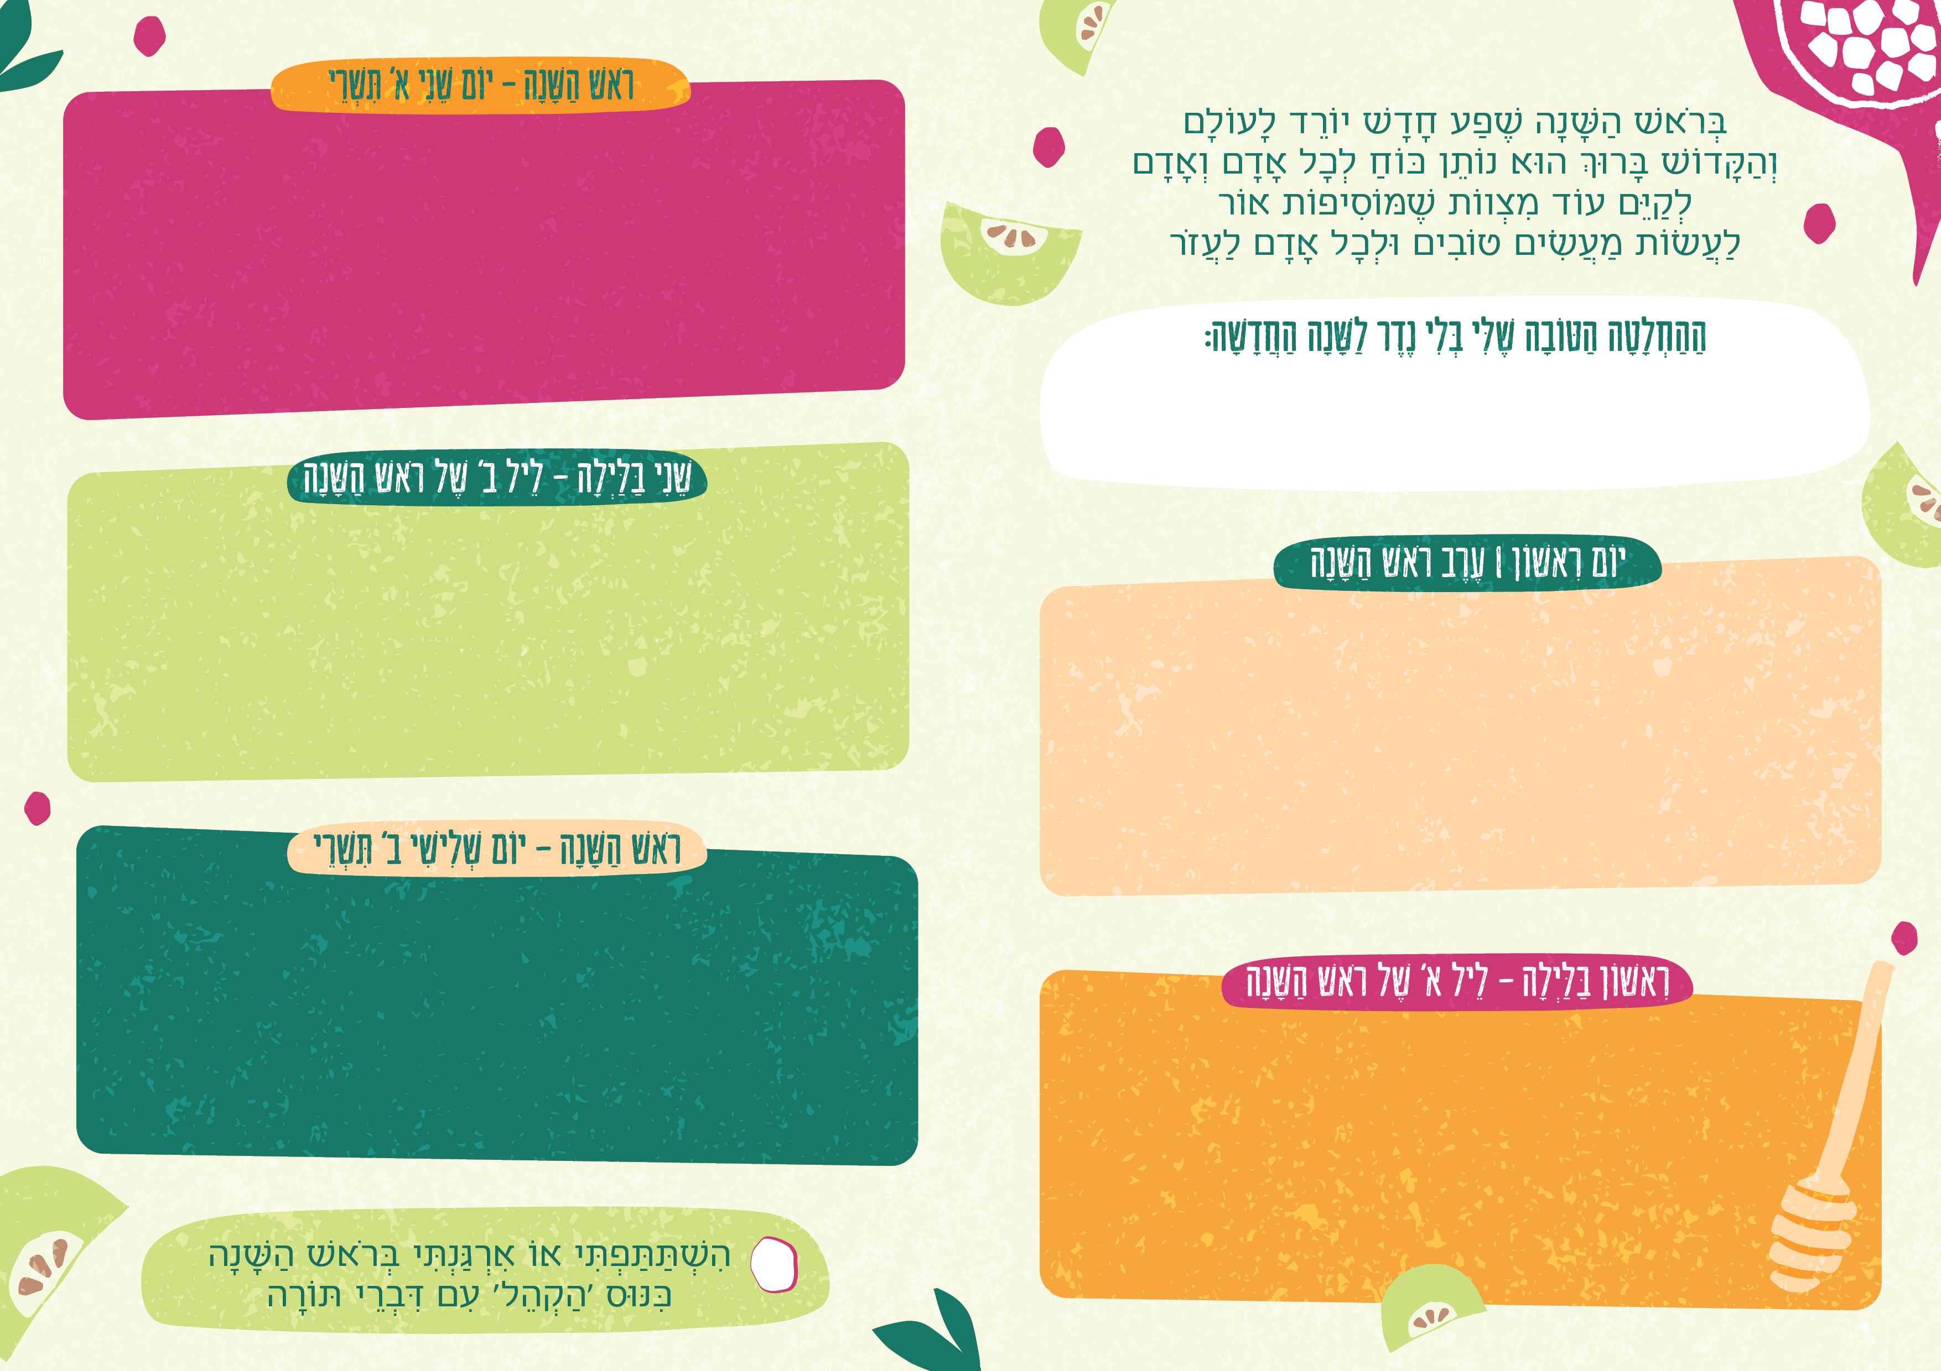

הוֹסַפְתִּי בַּאֲמִירַת תְּהִלִּים
הִתְפַּלַּלְתִּי תְּפִלַּת שַׁחֲרִית
עָזַרְתִּי בַּבַּיִת
שָׁמַעְתִּי תְּקִיעַת שׁוֹפָר
הִתְפַּלַּלְתִּי תְּפִלַּת תַּשְׁלִיךְ
הִשְׁתַּתַּפְתִּי בִּסְעוּדַת הַחַג
הִתְפַּלַּלְתִּי תְּפִלַּת עַרְבִית שֶׁל רֹאשׁ הַשָּׁנָה
הִדְלַקְתִּי נֵרוֹת חַג (בְּהַעֲבָרָה מֵאֵשׁ לְאֵשׁ)
עָזַרְתִּי בַּבַּיִת לִכְבוֹד הַחַג
נָתַתִּי צְדָקָה
הִשְׁתַּתַּפְתִּי בַּסְּעוּדָה וְאָכַלְתִּי פְּרִי חָדָשׁ
הִדְלַקְתִּי נֵרוֹת חַג
הִתְפַּלַּלְתִּי תְּפִלַּת שַׁחֲרִית
הוֹסַפְתִּי בַּאֲמִירַת תְּהִלִּים
הִתְפַּלַּלְתִּי תְּפִלַּת שַׁחֲרִית
עָזַרְתִּי בַּבַּיִת
שָׁמַעְתִּי תְּקִיעַת שׁוֹפָר
הִשְׁתַּתַּפְתִּי בִּסְעוּדַת הַחַג
הִתְפַּלַּלְתִּי תְּפִלַּת עַרְבִית שֶׁל רֹאשׁ הַשָּׁנָה
אִחַלְתִּי שָׁנָה טוֹבָה לִבְנֵי הַמִּשְׁפָּחָה
הִשְׁתַּתַּפְתִּי בַּסְּעוּדָה וְאָכַלְתִּי מִסִּימָנֵי הַחַג

